Slide 1
<html> (Etiqueta que indica que lo que viene a continuación es un documento HTML)
<head> (Etiqueta de apertura de la cabecera) Aquí va la información sobre el título de la página, el autor, palabras clave, etc. que no se presentarán en la ventana del navegador, salvo el título que aparecerá en la barra de título de la parte superior.
</head> (Etiqueta de cierre de la cabecera)
<body> (Etiqueta de apertura del cuerpo) Aquí va el contenido de la página que será lo que se presente en pantalla.
</body>(Etiqueta de cierre del cuerpo)
</html>(Etiqueta de cierre del documento)
<html>
<head>
<meta charset="utf-8">……
………
<title>Mi pagina de prueba</title>
</head>
<body>
</body>
</html>

Slide 2

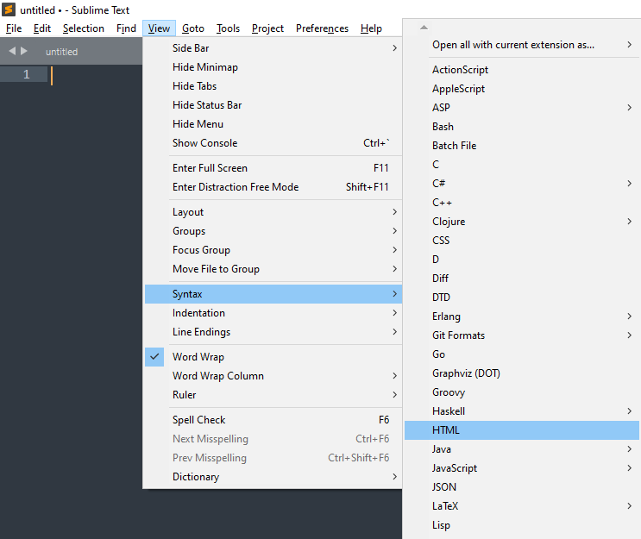
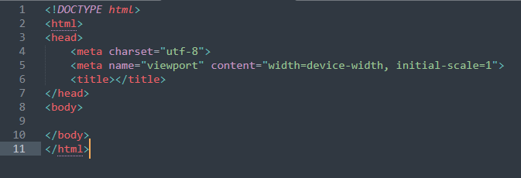
<meta charset="utf-8">
Este elemento simplemente especifica la codificación de caracteres del documento, es decir, el conjunto de caracteres que el documento puede usar. utf-8 es un conjunto de caracteres universal que incluye casi todos los caracteres de casi cualquier idioma humano.
Para layouts flexibles es más práctico basar el ancho de tu viewport en el dispositivo en cuestión, así que para empatar el ancho de tu layout con el del dispositivo ingresarías:
<meta name="viewport" content="width=device-width">
Para fijar el nivel del zoom. Ésto, por ejemplo:
<meta name="viewport" content="initial-scale=1">
Al abrir, el layout se mostrará correctamente a una escala de 1:1. Ningún zoom será aplicado.
@viewport{
zoom: 1.0;
width: device-width;
}

Slide 3
FORMATO COMÚN DE CARACTERES.
<b>Texto</b> Negritas.
<i>Texto</i> Cursiva.
<u>Texto</u> subrayado.
<s>Texto</s> tachado.
<mark>Texto</mark> Resaltado.
<big>Texto</big> Texto grande.
<small>Texto</small> Texto pequeño.
<sup>Texto</sup> Superíndice.
<sub>Texto</sub> subíndice.
<acronym title=“Significado o descripción">Texto</acronym>
<abbr title=“Significado o descripción">Texto</abbr>
ENCABEZADOS.
<h1> Texto </h1>
<h2> Texto </h2>
<h3> Texto </h3>
<h4> Texto </h4>
<h5> Texto </h5>
<h6> Texto </h6>

Slide 4
FUENTES.
Tamaño:
<FONT size=tamaño face=fuente color=color>
Donde tamaño: constante por ejemplo 5 → <Font size=5>
+constante por ejemplo +3 → <Font size=+3>
Recordar tamaño de fuente inicial siempre es 3.
Fuente: Tipo de fuente como arial, calibri, Renfrew, etc.
Color: Es el color indicado en inglés o un código.
<br> Salto de línea.
<hr color=color align=left|center|rigth>

Slide 5
